Slide 1
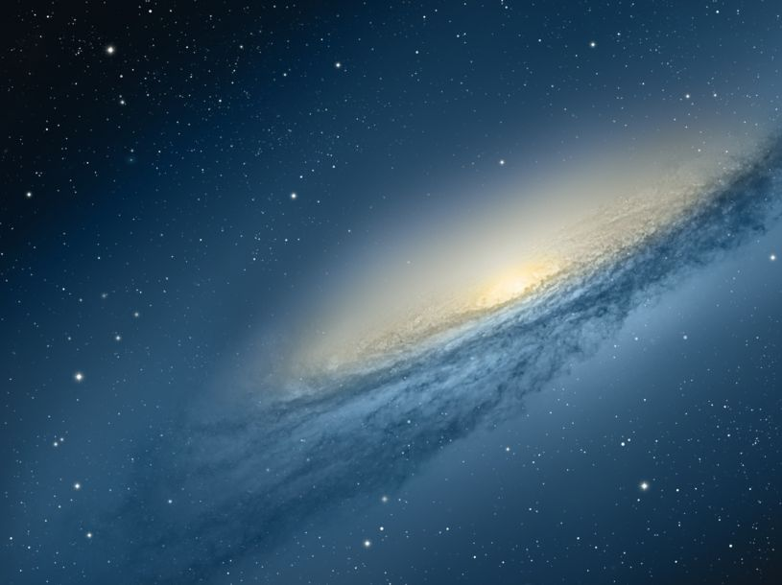
Министерство образования и науки Самарской области
ГБОУДОД ЦРТДЮ «Центр социализации молодежи»
Единый музейный урок,
посвященный дню Космонавтики
«Через тернии к звездам»
12 апреля 2021 г., Самара

Slide 2
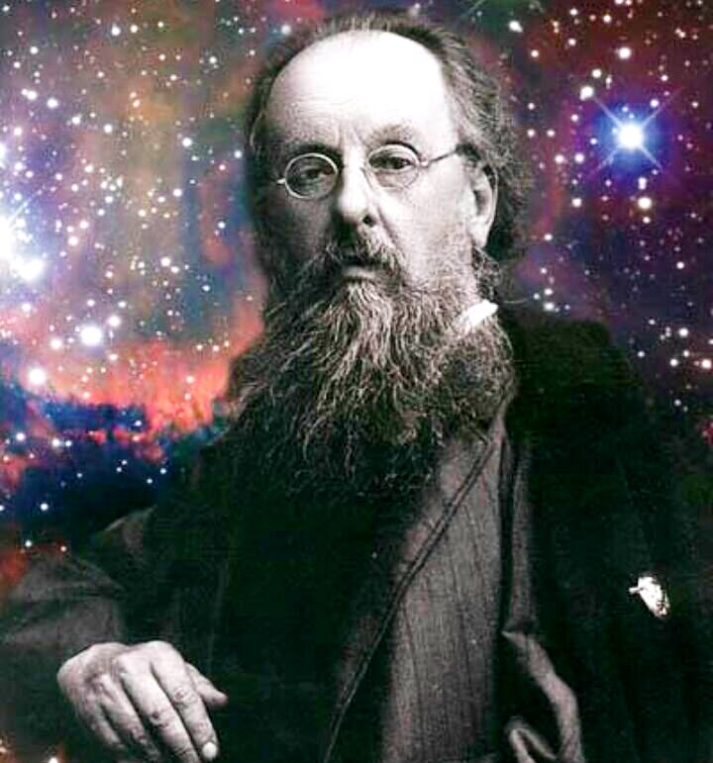
Циолковский Константин Эдуардович

Slide 3
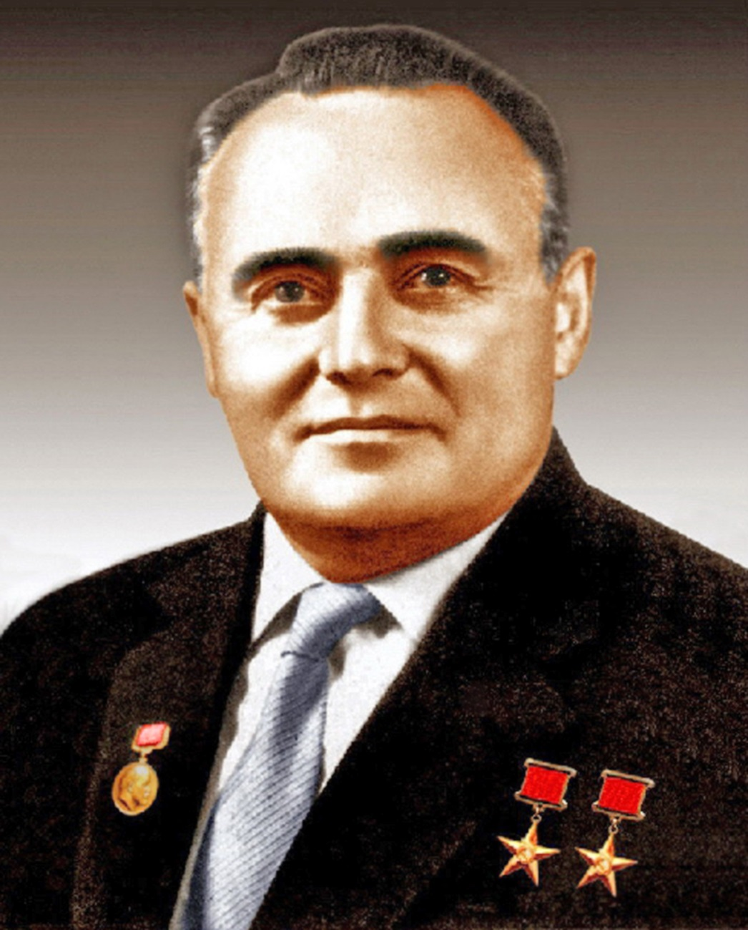
Королев Сергей Павлович

Slide 4
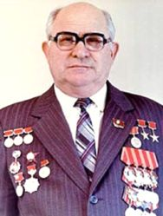
Козлов Дмитрий Ильич

Slide 5
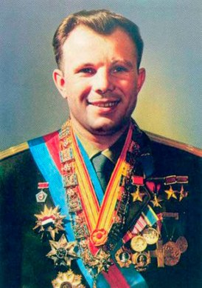
Гагарин Юрий Алексеевич

Slide 6
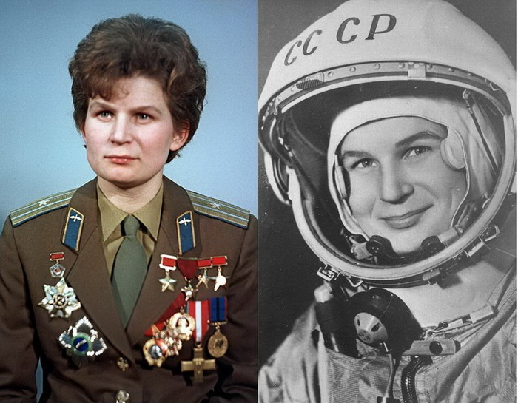
Терешкова Валентина Владимировна

Slide 7
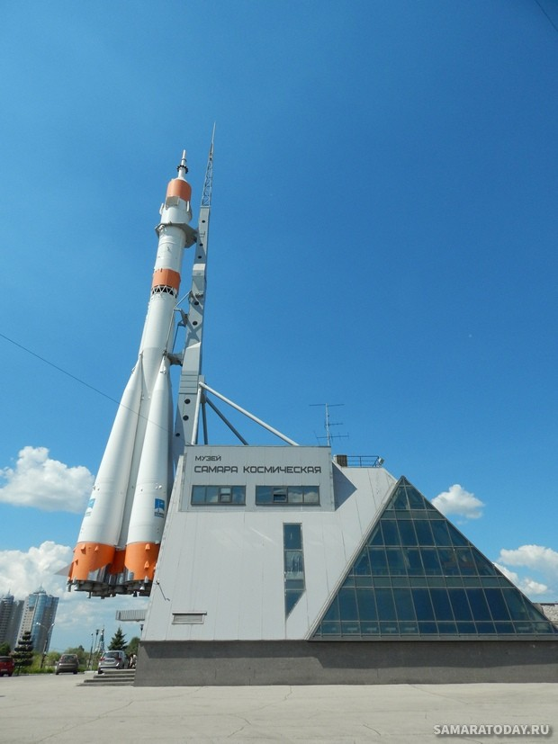

Slide 8
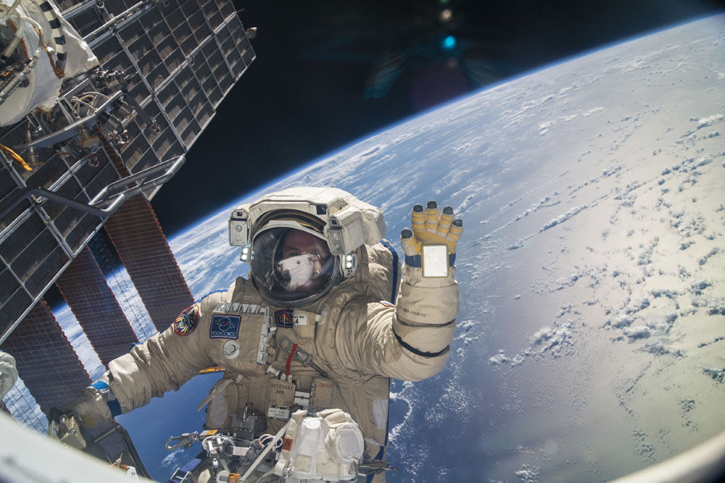

Slide 9
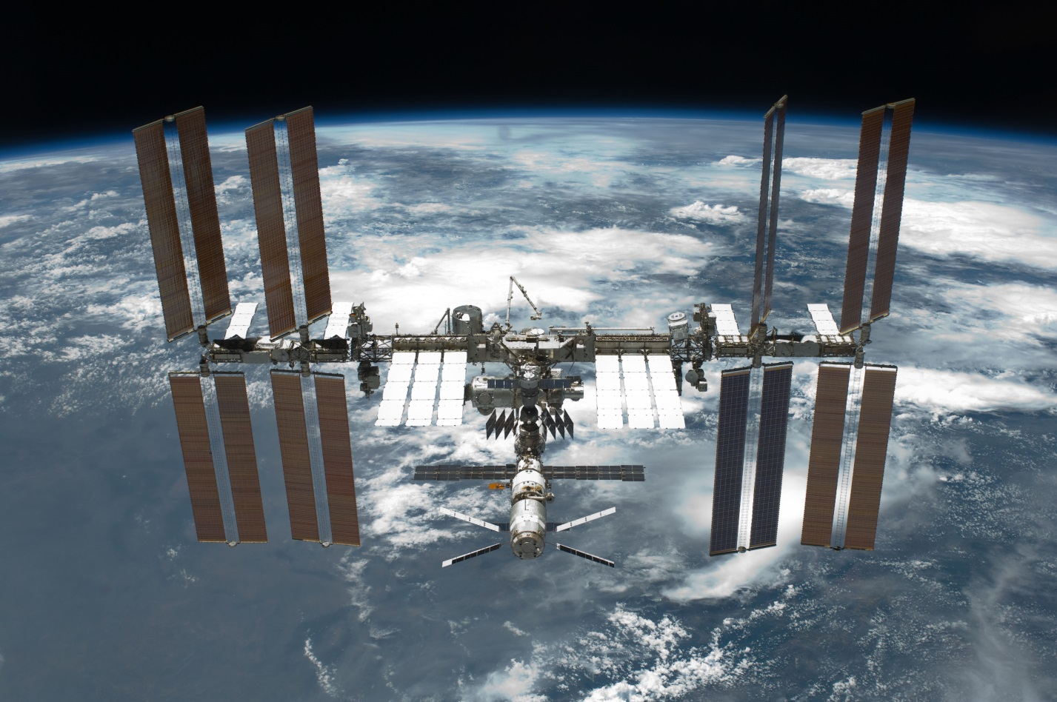
Контактные данные:
г.Самара ул.Куйбышева 131
8(846)333-01-65 - Бобин Владимир Николаевич
8(846)332-01-62 – Сучкова Елена Марковна
Почта: muzey21veka@mail.ru

